Slide 1
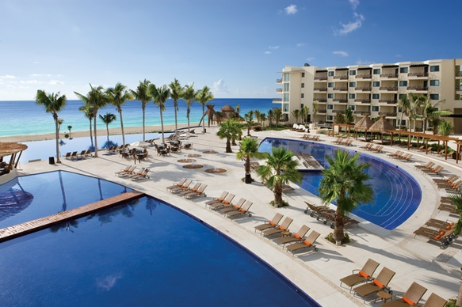



ANÁLISIS, DISEÑO E IMPLANTACIÓN DE UN SISTEMA WEB DE ADMINISTRACIÓN Y GESTIÓN DE COTIZACIONES DE SERVICIOS TURÍSTICOS PARA LA AGENCIA DE VIAJES “JANNINE TRAVEL AGENCY”
Director: Ing. Edison Lascano
Co-Director: Ing. Mauricio Campaña
ASPIRANTES:
WALTER DANIEL ESPARZA NOVOA
DIEGO FERNANDO HIDALGO SUBÍA

Slide 2
Agenda
LA EMPRESA
SERVICIOS
PROBLEMÁTICA
OBJETIVOS
RUP (PROCESO UNIFICADO RATIONAL)
WEBML
ESQUEMAS DE DESARROLLO WEBML
HERRAMIENTAS A UTILIZAR
LEVANTAMIENTO DE REQUERIMIENTOS
MODELOS DE RUP
MODELOS WEBML
LO QUE SE APRENDIÓ
APLICACIÓN WEB
RESULTADOS
CONCLUSIONES Y RECOMENDACIONES
BIBLIOGRAFÍA Y REFERENCIAS

Slide 3

La Empresa
Gerencia General
SISTEMA DE ADMINISTRACIÓN Y GESTIÓN DE COTIZACIONES DE SERVICIOS TURÍSTICOS

Slide 4
Servicios
Destinos Turísticos
Paquetes Turísticos
Seguros de Viaje

Slide 5
La Problemática
El cliente debe acercarse a la Agencia de Viajes para poder realizar una compra.
Las transacciones que sean necesarias deben realizarse de manera presencial, corriendo riesgos de pérdida o asalto.
No tiene la posibilidad de abrirse en el mercado, de ofertar ni de vender de manera global los servicios que se posee.

Slide 6
Objetivos
Análisis de Requerimientos de la Aplicación
Diseño y Modelamiento de la Funcionalidad del Sistema
Diseñar e Implementar mediante Webml
Documentación en todo el proceso
Pruebas en cada fase del desarrollo

Slide 7
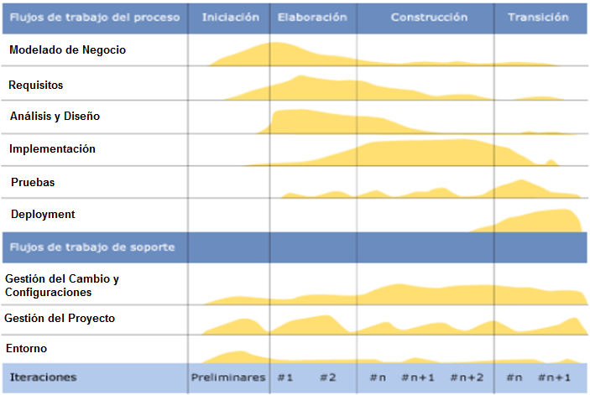
RUP (Rational Unified Process)
Es un proceso de desarrollo de software, que junto con UML (Lenguaje Unificado de Modelamiento), hace de esta la metodología más utilizada para el análisis, implementación y documentación de sistemas orientados a objetos..
Fases de RUP

Slide 8
Modelos y Artefactos de las Fases de RUP
TABLA DE ARTEFACTOS EN LAS FASES DE RUP
Fase | Descripción | Artefacto
Inicio | Durante esta fase de inicio las iteraciones se centran con mayor énfasis en las actividades de modelamiento de la empresa y en sus requerimientos. | Especificación de Requisitos
Elaboración | Durante esta fase de elaboración, las iteraciones se centran al desarrollo de la base de diseño, encierran más los flujos de trabajo de requerimientos, modelo de la organización, análisis, diseño y una parte de implementación orientada a la base de la construcción | Diagrama de Casos de Uso
Construcción | Durante esta fase de construcción, se lleva a cabo la construcción del producto por medio de una serie de iteraciones las cuales se seleccionan algunos Casos de Uso, se redefine su análisis y diseño y se procede a su implantación y pruebas. En esta fase se realiza una pequeña cascada para cada ciclo, se realizan tantas iteraciones hasta que se termine la nueva implementación del producto. | Diagrama de Clases Diagrama de Secuencia Modelo Entidad Relación
Implementación | Pasar de los resultados de la fase de Diseño a implementar el sistema en términos de componentes tales como ficheros fuente, ejecutables, scripts, etc. | Diagrama de Componentes Ejecutables Documentos Ficheros con código fuente de una o varias clases

Slide 9
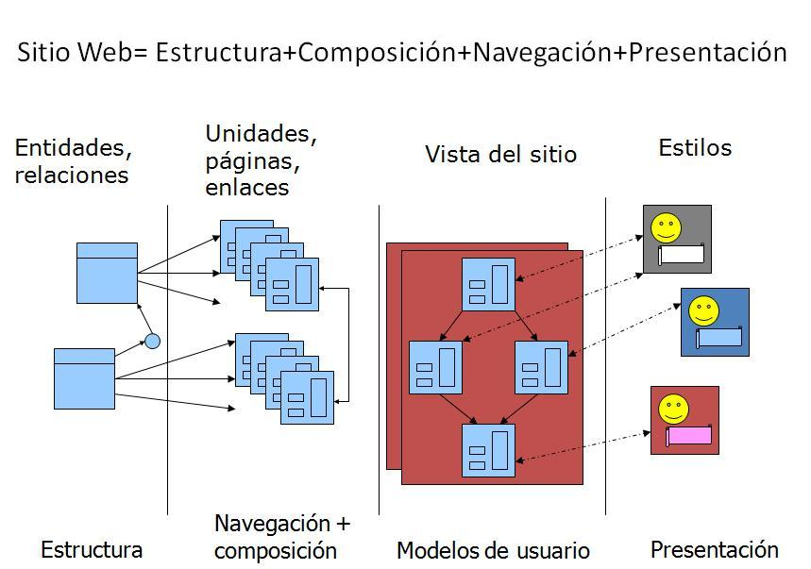
Webml
WebML es un lenguaje conceptual para el diseño de aplicaciones Web.

Slide 10
Porqué Utilizar Webml
Para el diseño de Aplicaciones Web que usan datos intensivamente.
Webml permite a los diseñadores expresar las características principales de un sitio web a un alto nivel.
El lenguaje de modelado Webml permite saber que va a suceder, cómo y cuando, además de predecir el funcionamiento de la página para así ahorrar coste, trabajo y dinero.

Slide 11
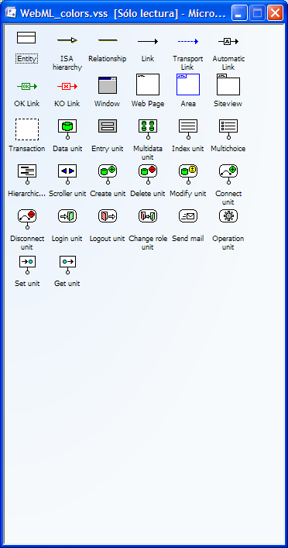
Elementos de Diseño Webml

Slide 12
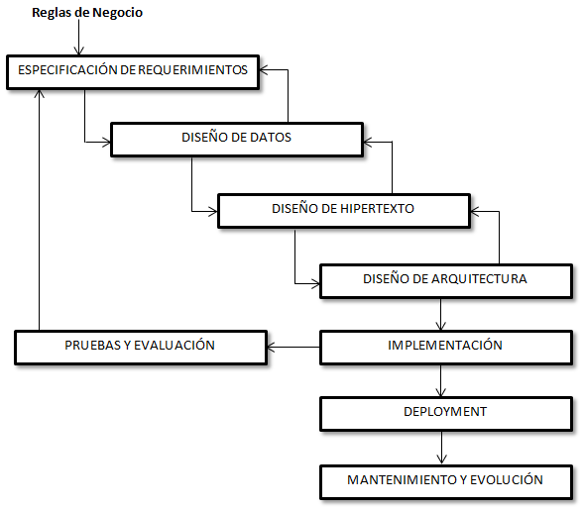
Esquemas de Desarrollo de Webml

Slide 13




Herramientas a Utilizar
ECLIPSE | WebRatio | StarUml | MySql
Eclipse es un entorno de desarrollo integrado de código abierto multiplataforma | Es un entorno de Modelo de Desarrollo Manejado que permite el modelado y generación automática de aplicaciones de interfaz Web. Se basa en normas WebML | StarUML es una herramienta para el modelamiento de software basado en los estándares UML y MDA. | MySQL es un sistema de gestión de base de datos relacional, multihilo y multiusuario y se conoce como una herramienta de software libre.

Slide 14
Levantamiento de Requerimientos
Sistema utilizando la norma IEEE 830-1998.
Se muestra una página de inicio para clientes, además una página de inicio para los empleados de la agencia de viajes.
El sistema se comunicará mediante una API para los destinos, permitirá mantener actualizado los datos sobre los precios de los pasajes.
El sistema permitirá al empleado de la agencia de viajes crear o eliminar paquetes, la elaboración de cotizaciones, compras y reservas de las mismas

Slide 15
Modelos RUP
Modelo de Comportamiento
Diagrama de Casos de Uso
Modelo de Estructura
Diagrama de Clases
Modelo de Interacción
Diagrama de Componentes
Diagrama de Secuencia

Slide 16
Modelo de Comportamiento
Diagrama de Casos de Uso

Slide 17
Modelo de Estructura (1)
Diagrama de Clases

Slide 18
Modelo de Estructura (2)
Diagrama de Componentes

Slide 19
Modelo de Interacción
Diagrama de Secuencia

Slide 20
Modelos Webml
Modelo de Hipertexto y Navegación
Clientes
Usuarios

Slide 21
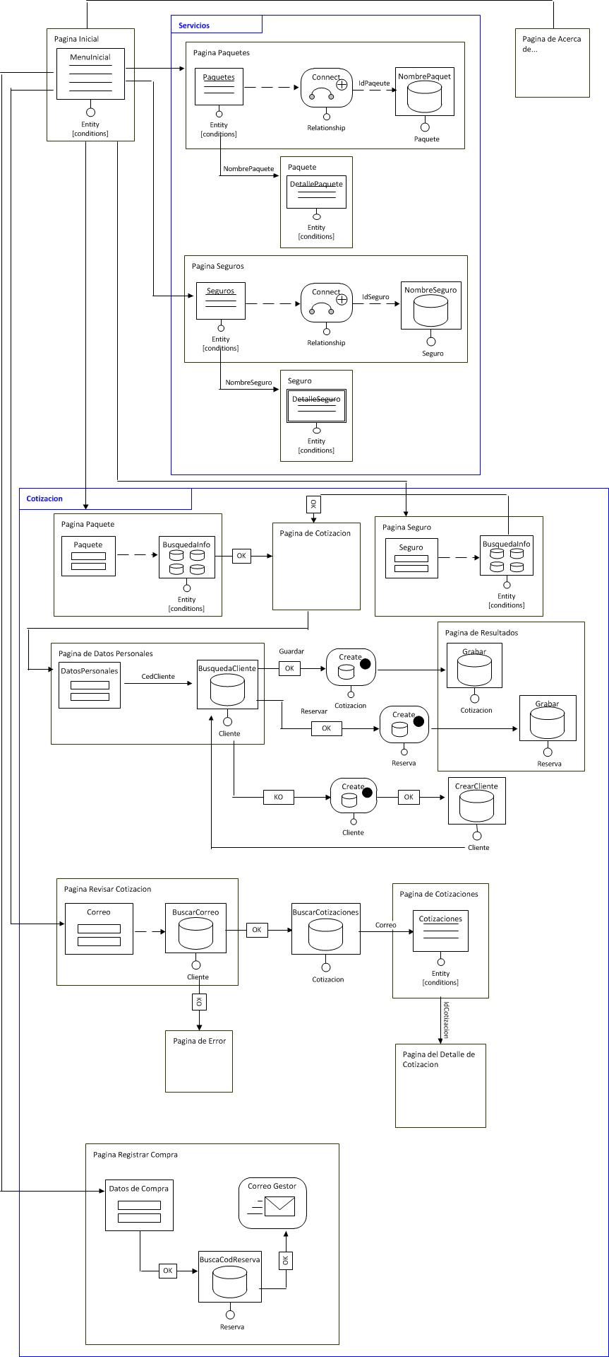
Modelo de Hipertexto y Navegación (Clientes)

Slide 22
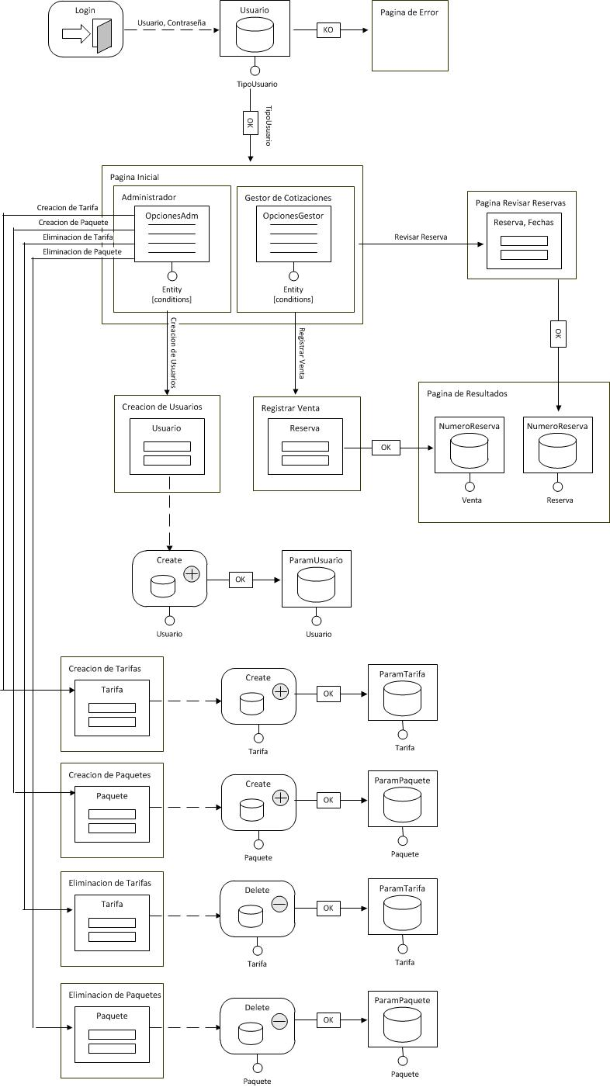
Modelo de Hipertexto y Navegación (Usuarios)

Slide 23
Lo que se Aprendió?
A conocer el proceso de negocio, en este caso de la Agencia de Viajes Jannine Travel.
A programar e integrar varios lenguajes de programación para llegar a una sola Aplicación Web.
A desarrollar con un lenguaje no tan conocido como Webml.
A Integrar API’s a una Aplicación Web.

Slide 24
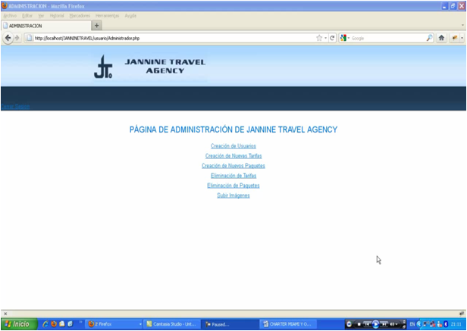
Aplicación
Creación de Paquetes

Slide 25
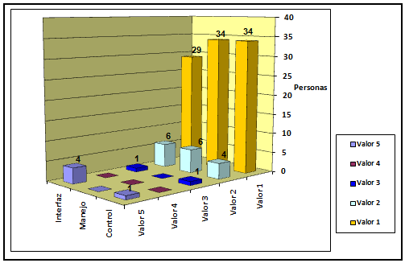
Resultados

Slide 26
Conclusiones
Con la ayuda de la norma IEEE 830-1998 se logró realizar el levantamiento de requerimientos.
La Aplicación Web, mediante los módulos desarrollados, facilita en las operaciones y transacciones de los servicios turísticos que ofrece la empresa.
El uso de Eclipse facilitó el trabajo de implementación de la aplicación Web, permitiendo a los desarrolladores centrarse en la lógica de negocio, en los módulos y servicios que ofrece el sistema.
Se utilizó la metodología RUP ya que es una metodología orientada a Objetos.
El desarrollo de la Aplicación Web con RUP y Webml hicieron posible enlazar la metodología con el lenguaje en la parte de Diseño de la Aplicación Web.
La documentación realizada permitió mostrar los resultados de cada fase de la metodología RUP.
Las pruebas fueron útiles en la aplicación Web para obtener resultados más consistentes, además que la metodología emplea varias iteraciones en las cuales se pudo rectificar pruebas ya realizadas.
La ayuda de la herramienta StarUml y WebRatio permitieron realizar los diagramas que se ven reflejados ahora en la aplicación Web.

Slide 27
Recomendaciones
Considerar la posibilidad que el sistema desarrollado pueda ser multiempresa y pueda ser utilizado en ellas.
También sería útil un sistema de comunicación vía web, es decir tener la posibilidad de emplear toda la tecnología posible para asistir al cliente, como puede ser video conferencia, llamadas, mensajería instantánea, entre otras tecnologías.

Slide 28
Bibliografía
PRESSMAN, Roger - Ingeniería del Software, un enfoque práctico, quinta edición.
MSc. ARCE, Armando - Ingeniería Web, Presentación en Power Point

Slide 29

Referencias
WorlLingo, 17/Octubre/2008, http://www.worldlingo.com/ma/enwiki/es/WebML
Jimmy Wales y Larry Sanger, Wikipedia, 16/Octubre/2006, http://es.wikipedia.org/wiki/Webml.
Webml, 10/Diciembre/2008, http://www.webml.org/webml/page1.do
Marco Brambilla, Webml, Febrero 2005, http://home.dei.polimi.it/mbrambil/webml.htm
Webml, 10/Diciembre/2008, http://www.webml.org/webml/page86.do?ctx1=EN
Oasis, Web Modeling Language (WebML), 10/Agosto/2000, http://xml.coverpages.org/webML.html
Nathalie Moreno, Piero Fraternalli y Antonio Vallecillo, A UML 2.0 Profile for WebML Modeling, http://www.lcc.uma.es/~av/mdwe2006/camera_ready_papers/vergara-mdwe2006.pdf
Nextel Engineering, Metodología, Julio 26 de 2011, https://www.nexteleng.es/Clientes/metodologia/index.asp
Ingeniería de Requerimientos, Julio 31 de 2011, http://proy-pnfi.foroactivo.net/search.forum?search_author=Admin&show_results=posts
Acer-Europe, Julio 31 de 2011, http://www.acer-euro.com
Politécnico de Milano, DEI, 26 de Julio de 2011, http://www.dei.polimi.it/
Image, Image Computer Systems, 25 de Julio de 2011, http://www.image-cs.co.uk

Slide 30




MUCHAS GRACIAS!!!

